Slide 1
ОТЧЕТ О РАСХОДОВАНИИ СРЕДСТВ САМООБЛОЖЕНИЯ ГРАЖДАН В 2016-2017 ГОДАХ

Slide 2
ПОСТУПИЛО СРЕДСТВ САМООБЛОЖЕНИЯ ГРАЖДАН В 2016 ГОДУ, тыс.рублей
ИЗ БЮДЖЕТА РТ
4658
ОТ ГРАЖДАН
1164,6
ИТОГО 5823

Slide 3
НА СРЕДСТВА САМООБЛОЖЕНИЯ ГРАЖДАН В 2016 ГОДУ ВЫПОЛНЕНЫ РАБОТЫ, рублей
Ямочный ремонт дорог - 895500,00
Техническое обслуживание, ремонт
сетей уличного освещения - 510682,53
Закупка электротоваров - 488575,13
Благоустройство кладбищ - 2362092,55
Обустройство тротуаров - 593048,64
Спил деревьев - 580000,00
Закуплены урны для мусора - 50973,90
ИТОГО: 5480872,75

Slide 4
ЭКОНОМИЯ ЗА 2016 ГОД СОСТАВИЛА, рублей
Техническое обслуживание, ремонт
сетей уличного освещения - 31388,19
Благоустройство кладбищ - 335107,13
Обустройство тротуаров - 48991,26
ИТОГО: - 415486,58

Slide 5
Поступление средств самообложения в 2017 году на 01.09.2017, тыс.рублей
от граждан 1216,9
из бюджета РТ 4867,6
Итого 6084,5

Slide 6
ПЛАН РАБОТ НА 2017 ГОД
Снос (вырубка) аварийных и сухих зеленых насаждений.
Содержание мест захоронения.
Ремонт мостов.
Благоустройство русла реки Агрызка.
Содержание тротуаров в границах городского поселения.

Slide 7
СПИЛ ДЕРЕВЬЕВ

Slide 8
БЛАГОУСТРОЙСТВО КЛАДБИЩ

Slide 9
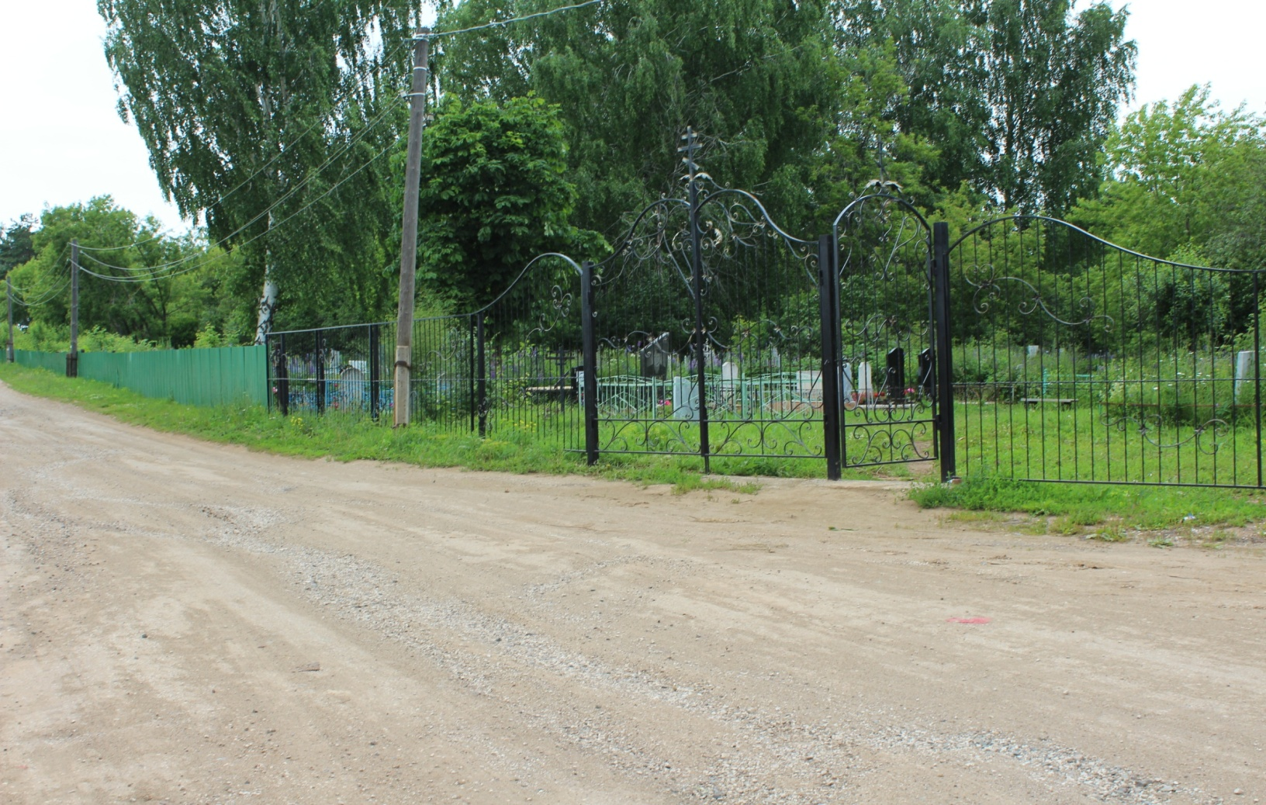
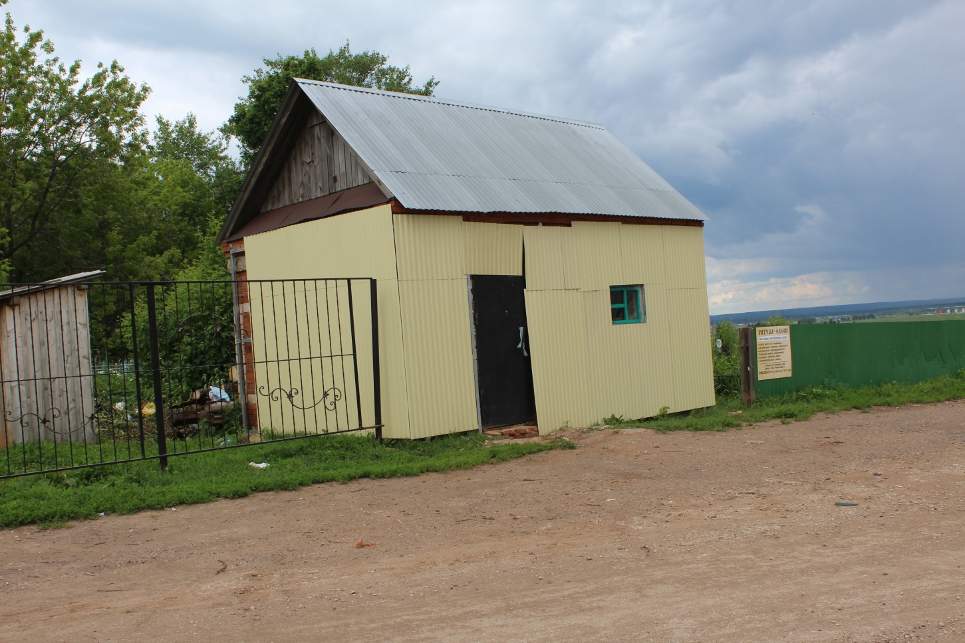

Slide 10
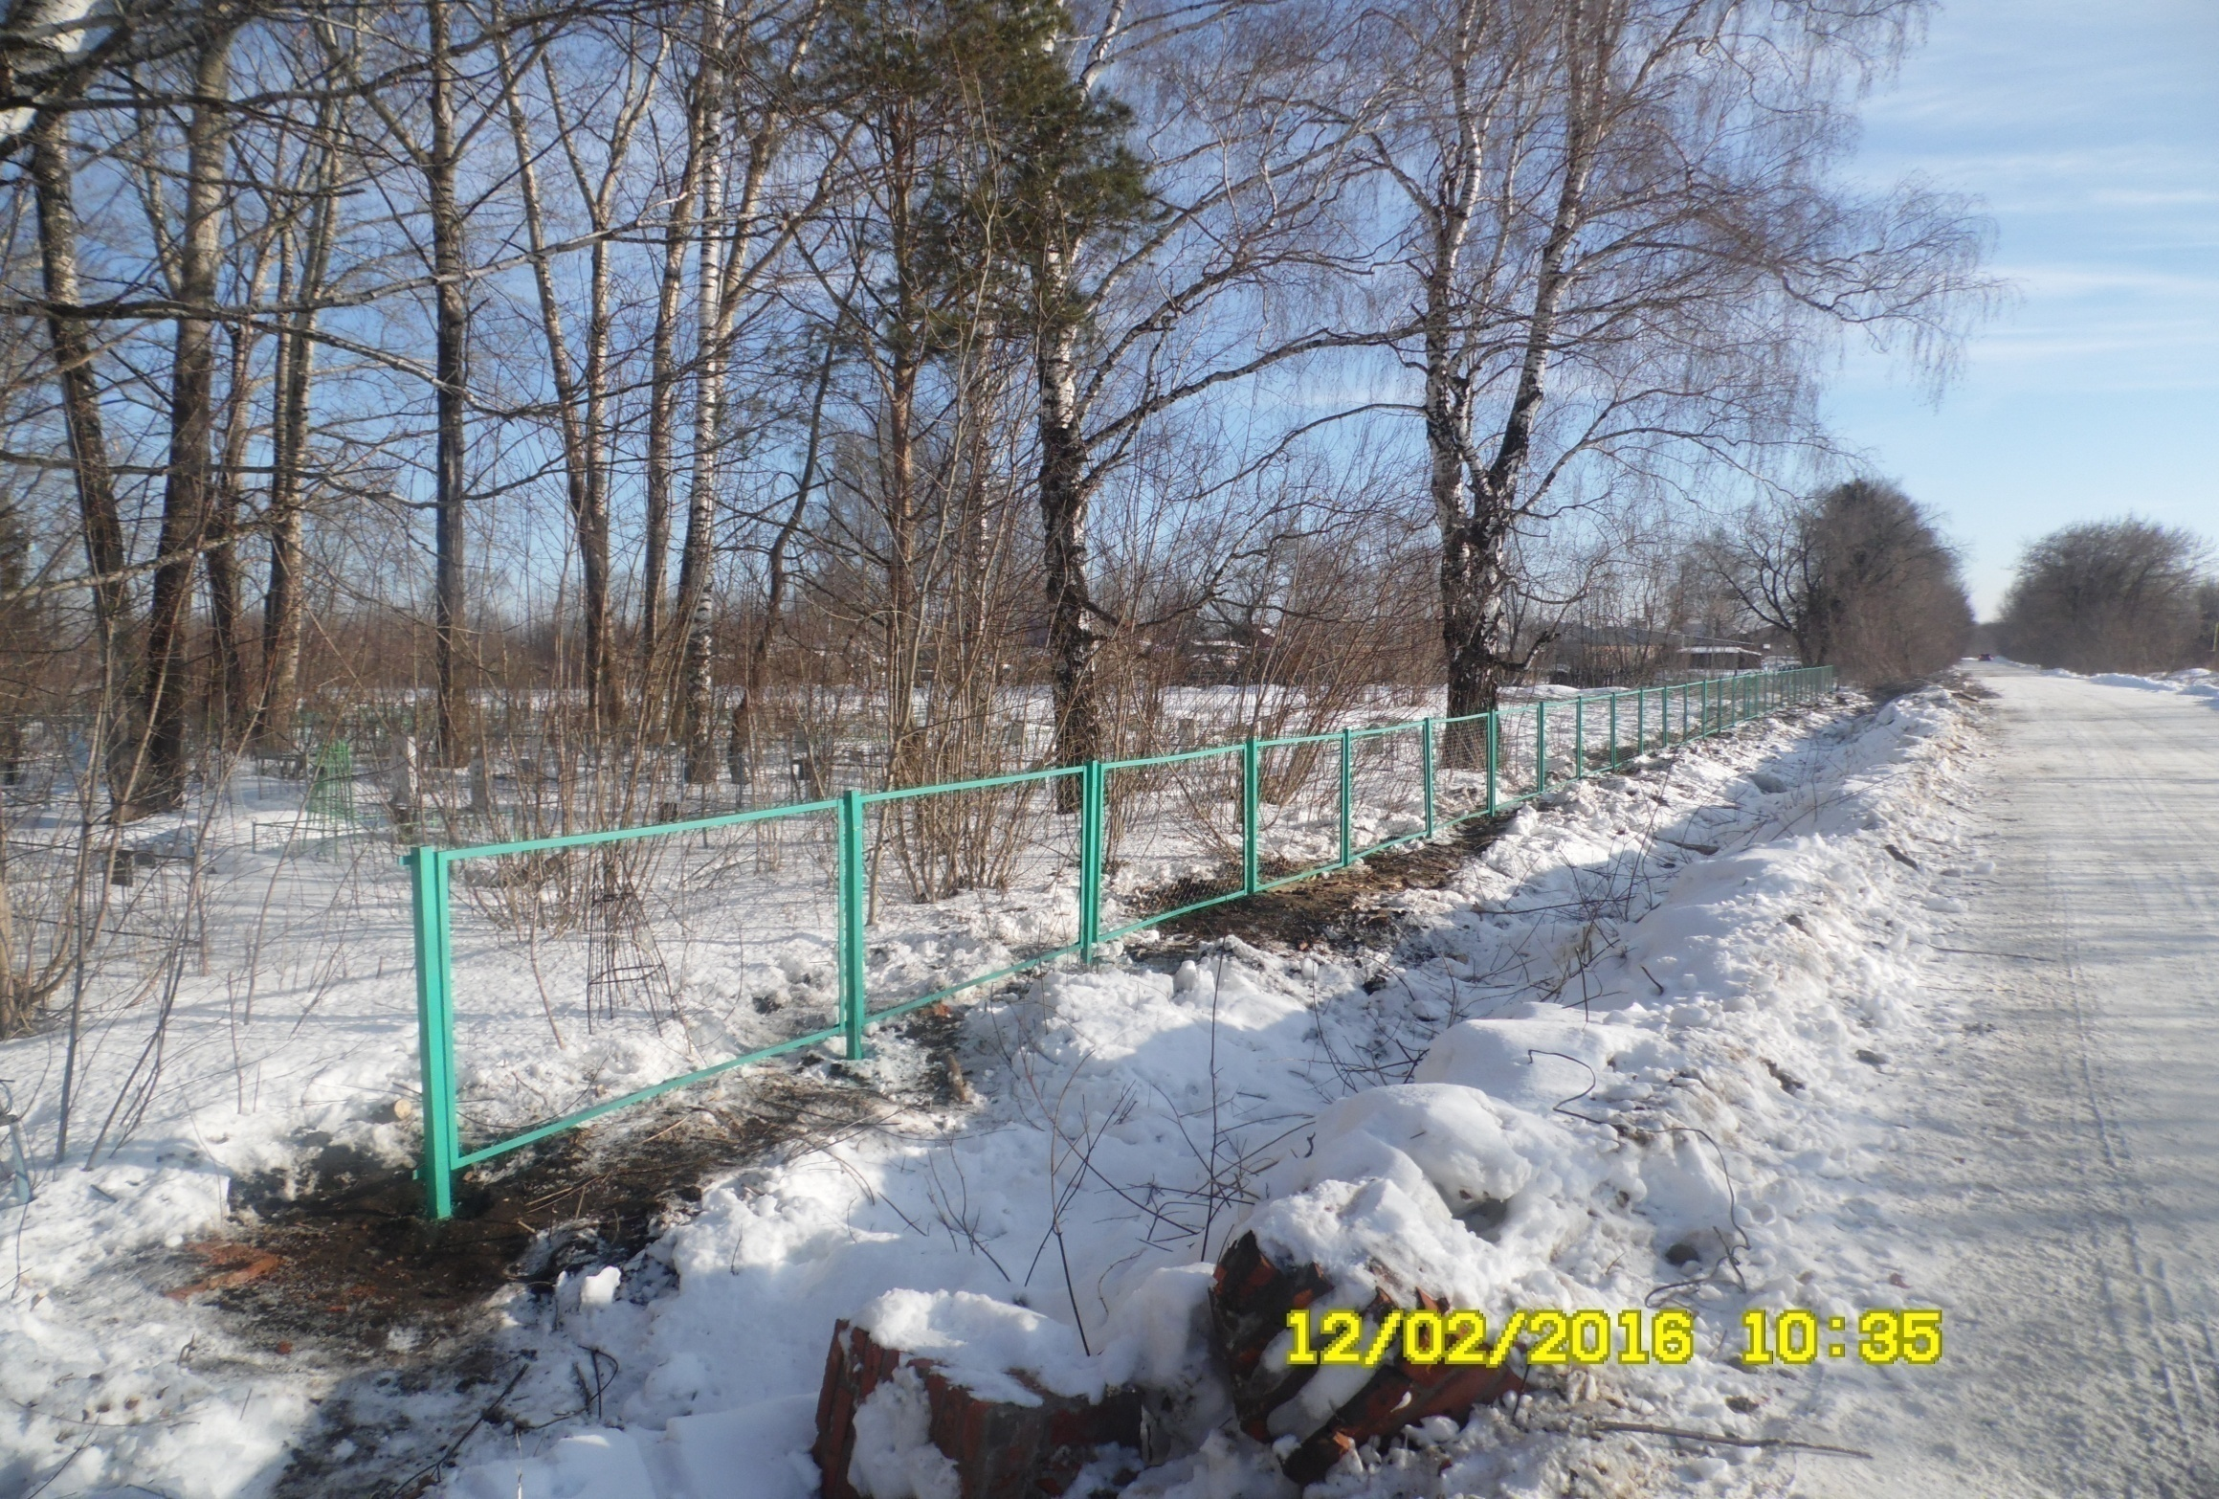

Slide 11
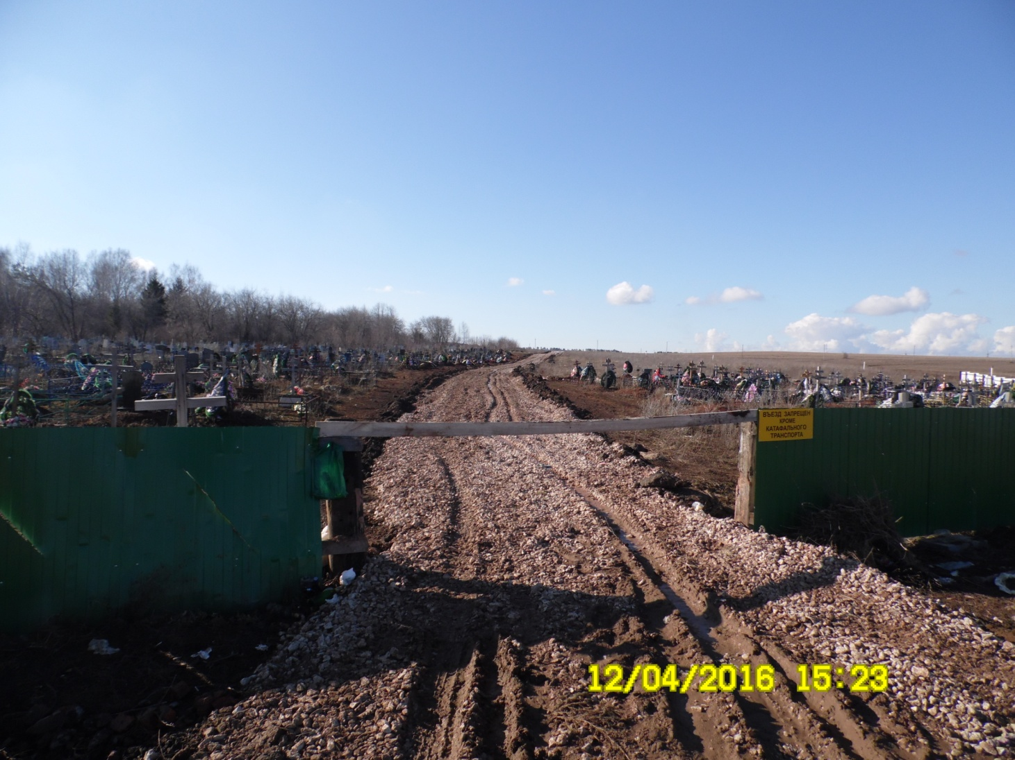
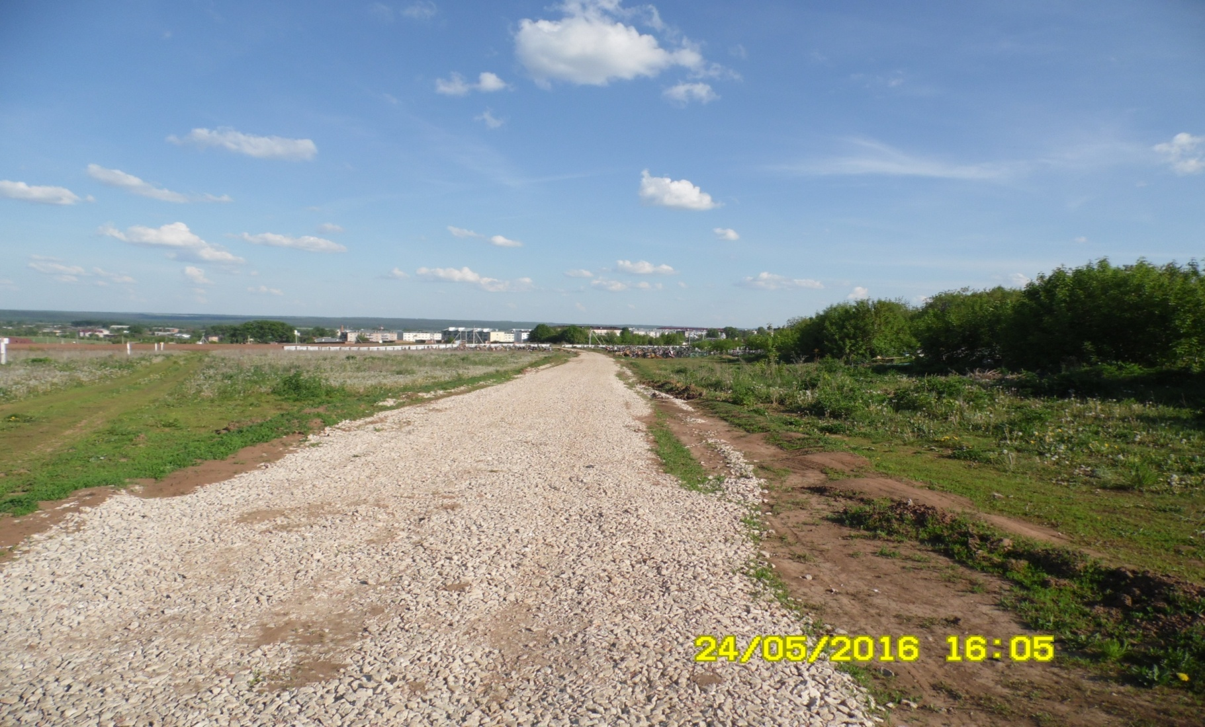

Slide 12
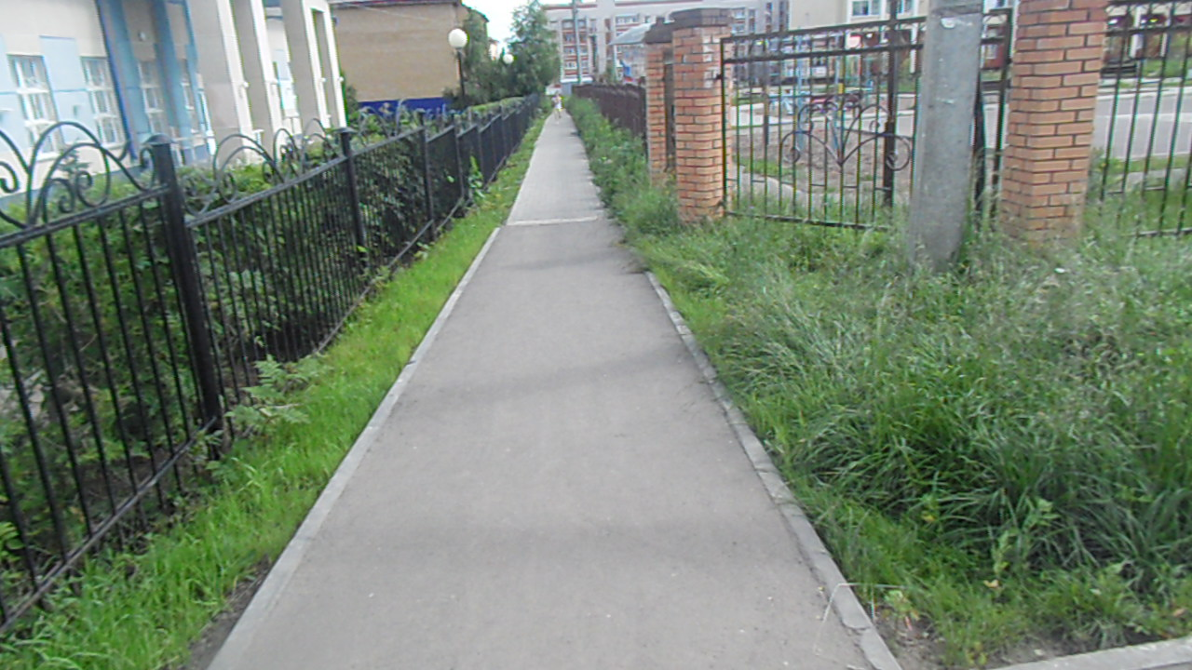
СТРОИТЕЛЬСТВО ТРОТУАРОВ

Slide 14
2 ПЕР.ГАГАРИНА

Slide 15
УЛ.ЭНГЕЛЬСА

Slide 16
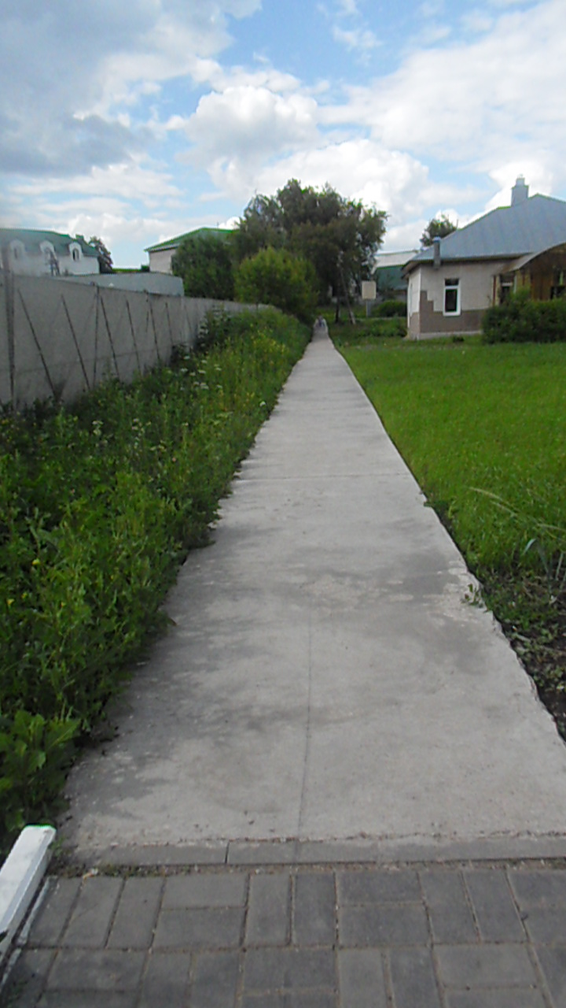
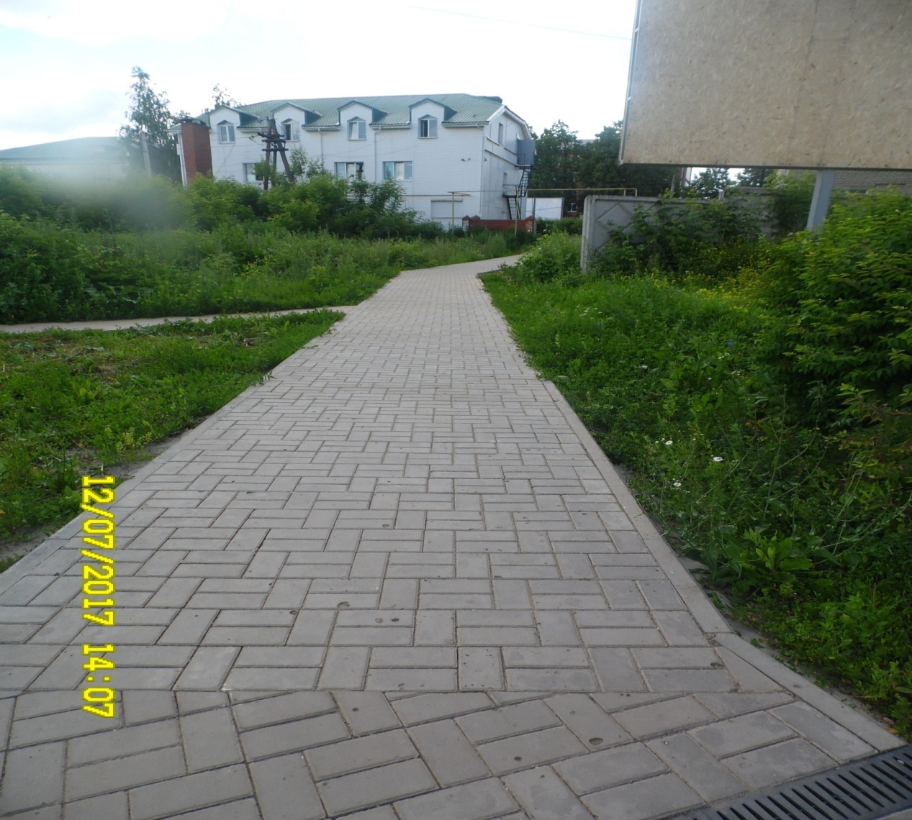
УЛ.ГОГОЛЯ

Slide 17
РЕМОНТ ДОРОГ

Slide 18
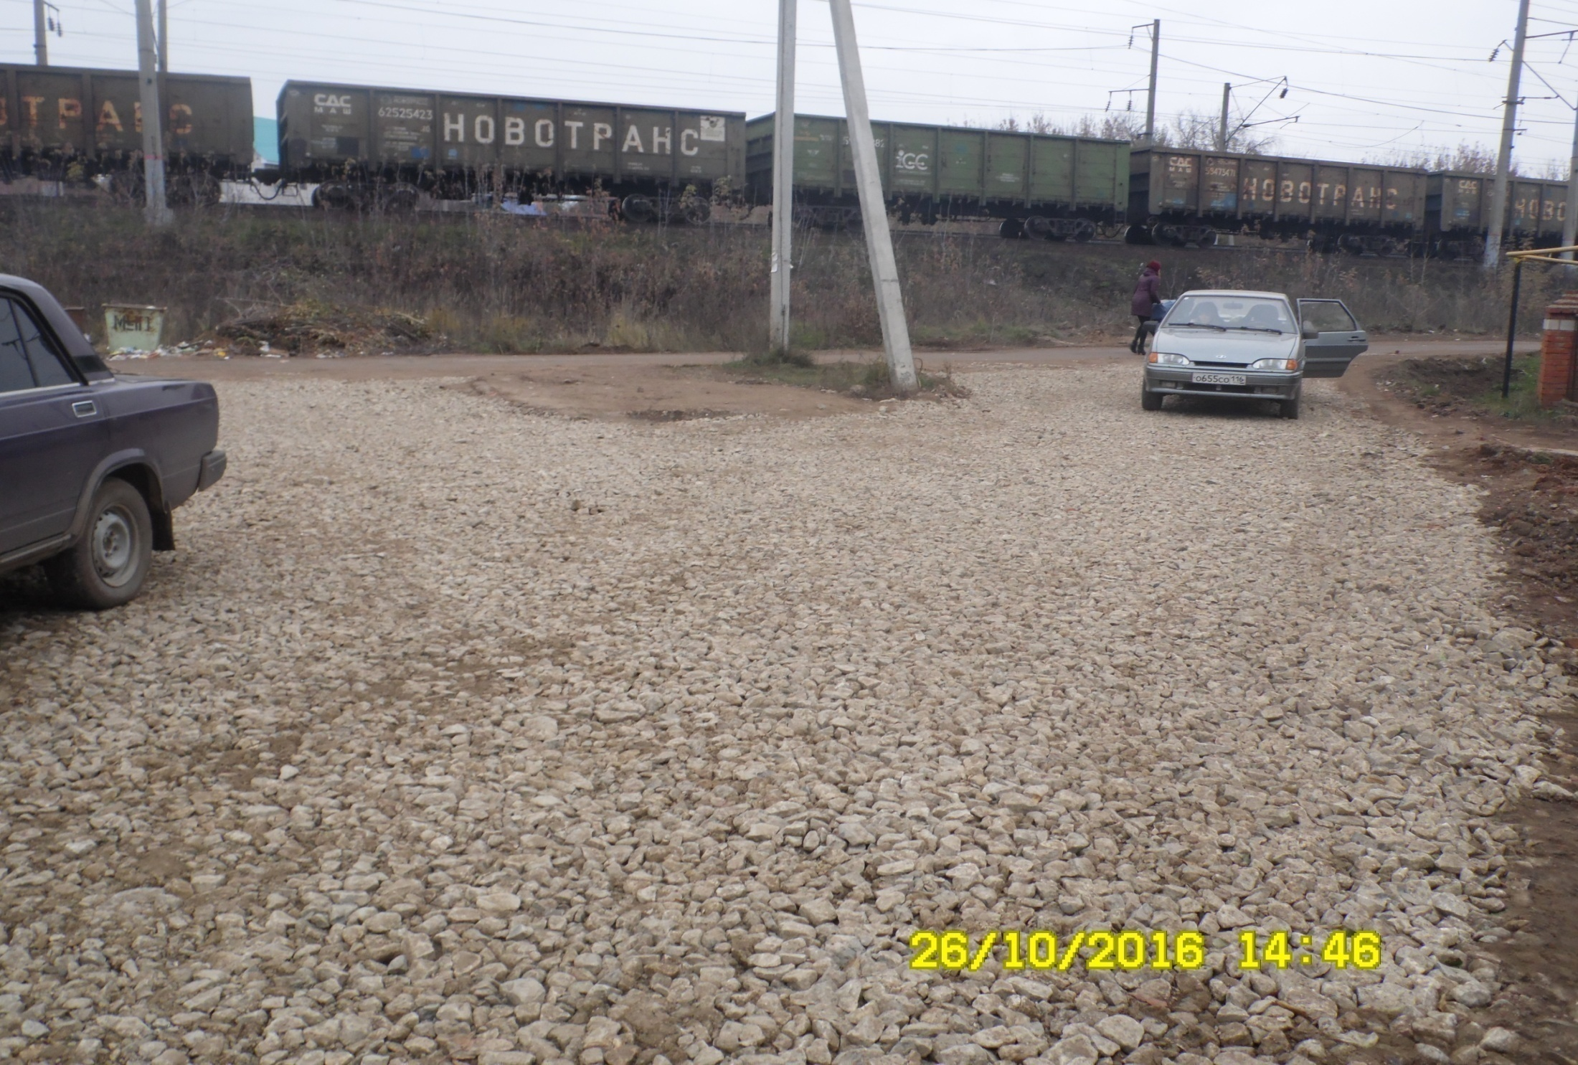

Slide 19
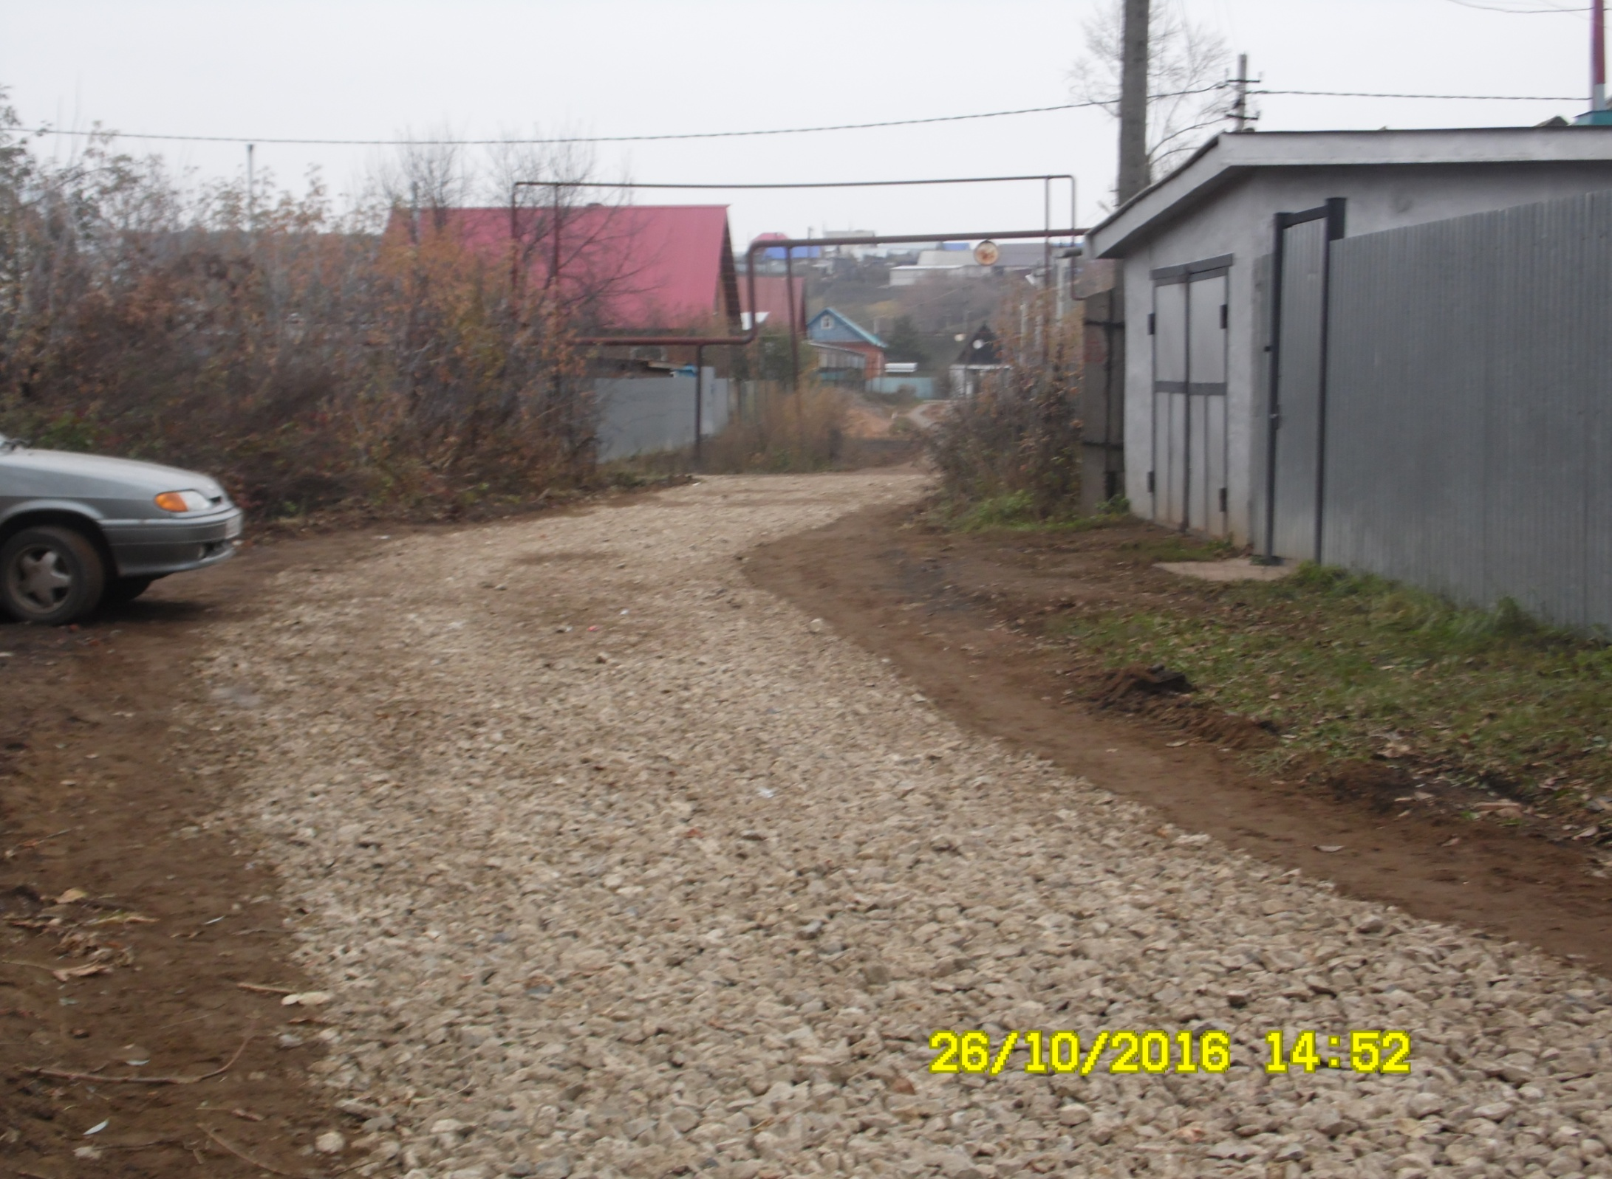

Slide 20
ЗАМЕНА ЛАМП УЛИЧНОГО ОСВЕЩЕНИЯ

Slide 21
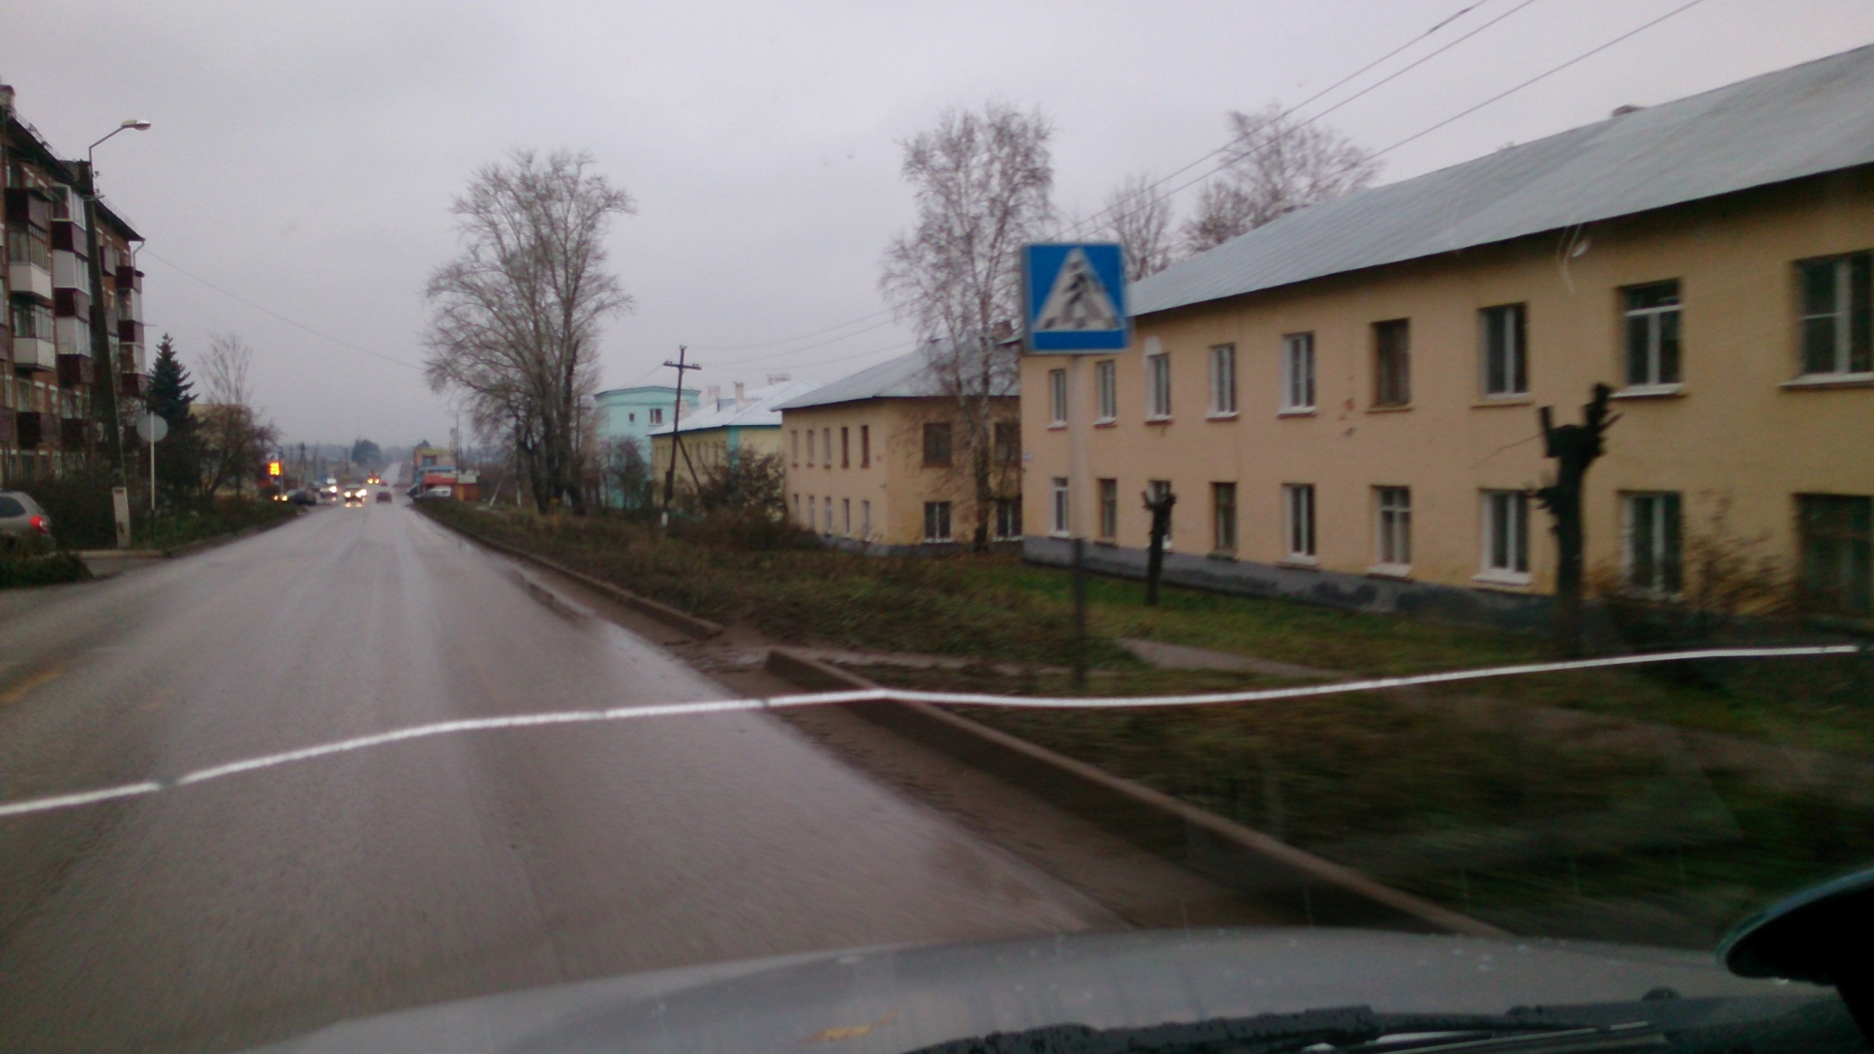
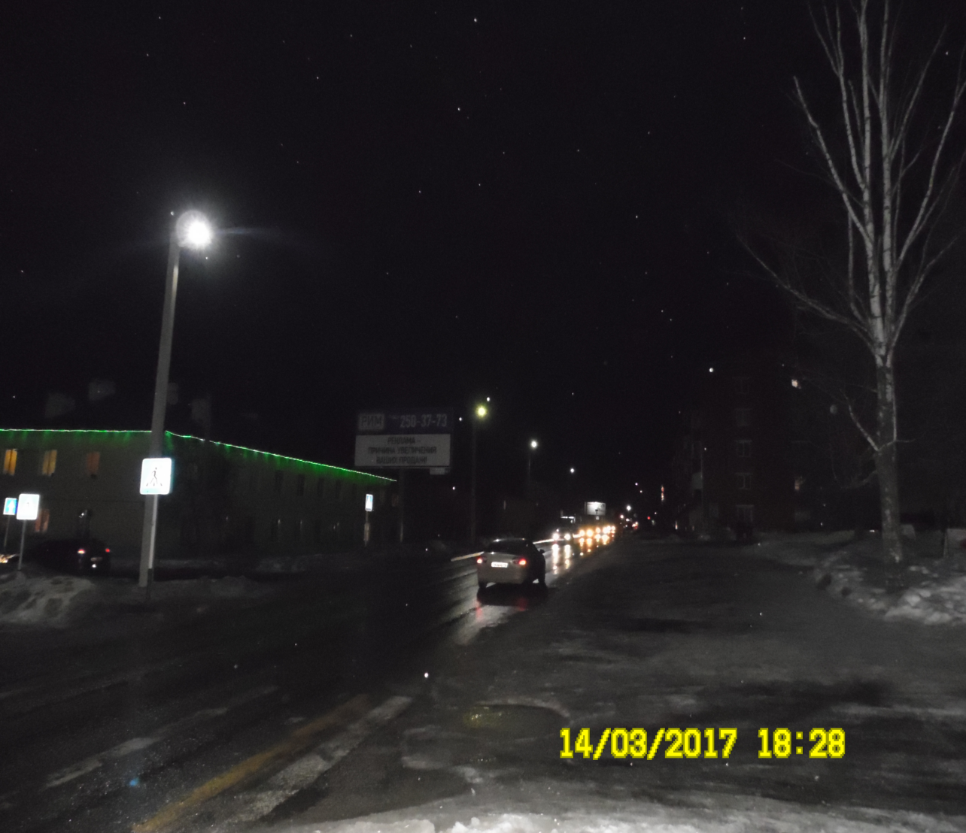

Slide 22
ОСВЕЩЕНИЕ (ул.Гоголя)
2016 год
2017 год

Slide 23
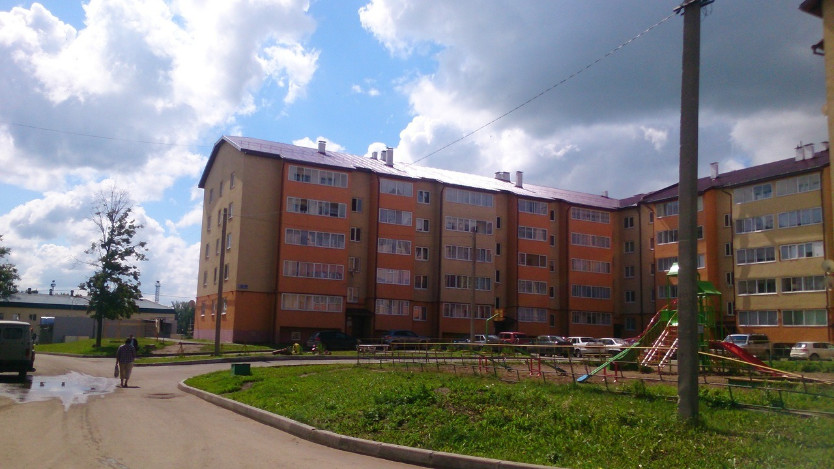
ОСВЕЩЕНИЕ ДВОРОВ

Slide 24
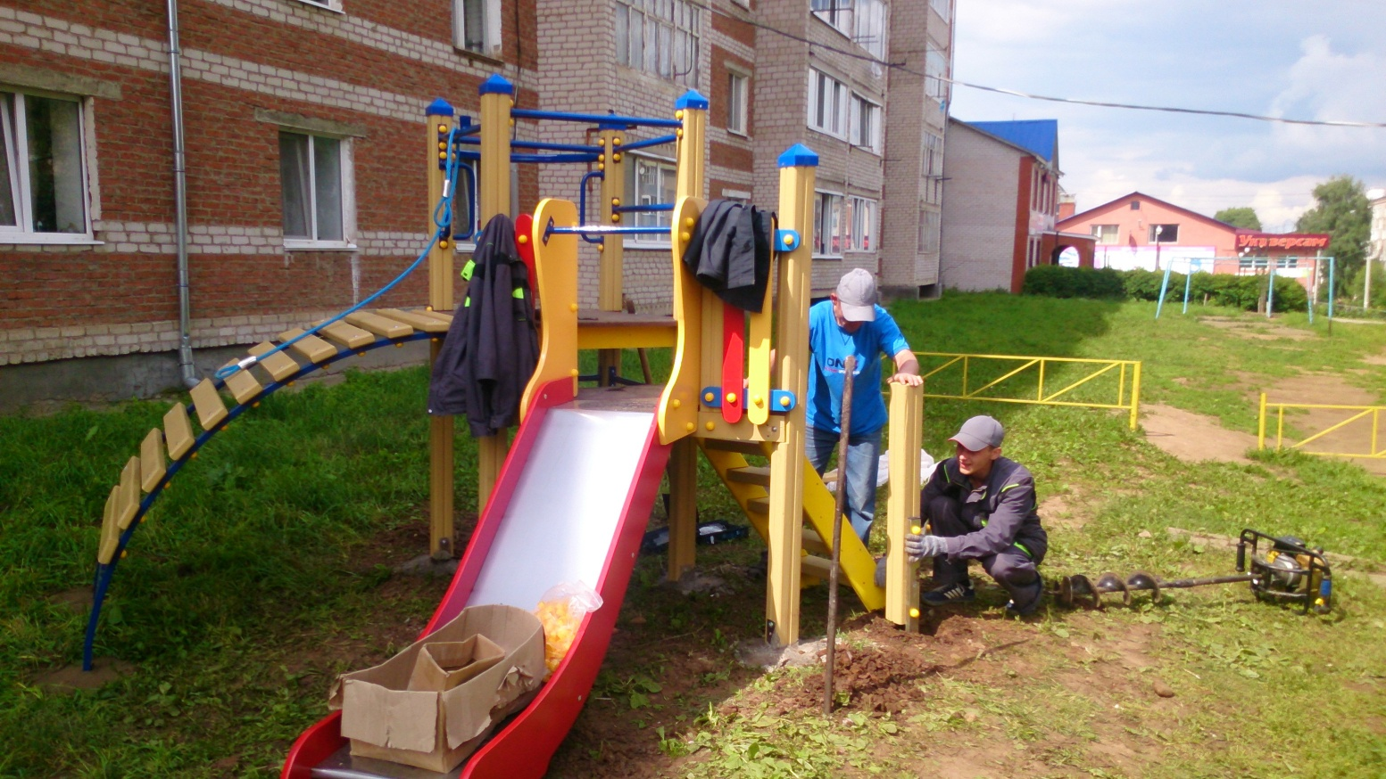
УСТАНОВКА ДЕТСКИХ ПЛОЩАДОК

Slide 25
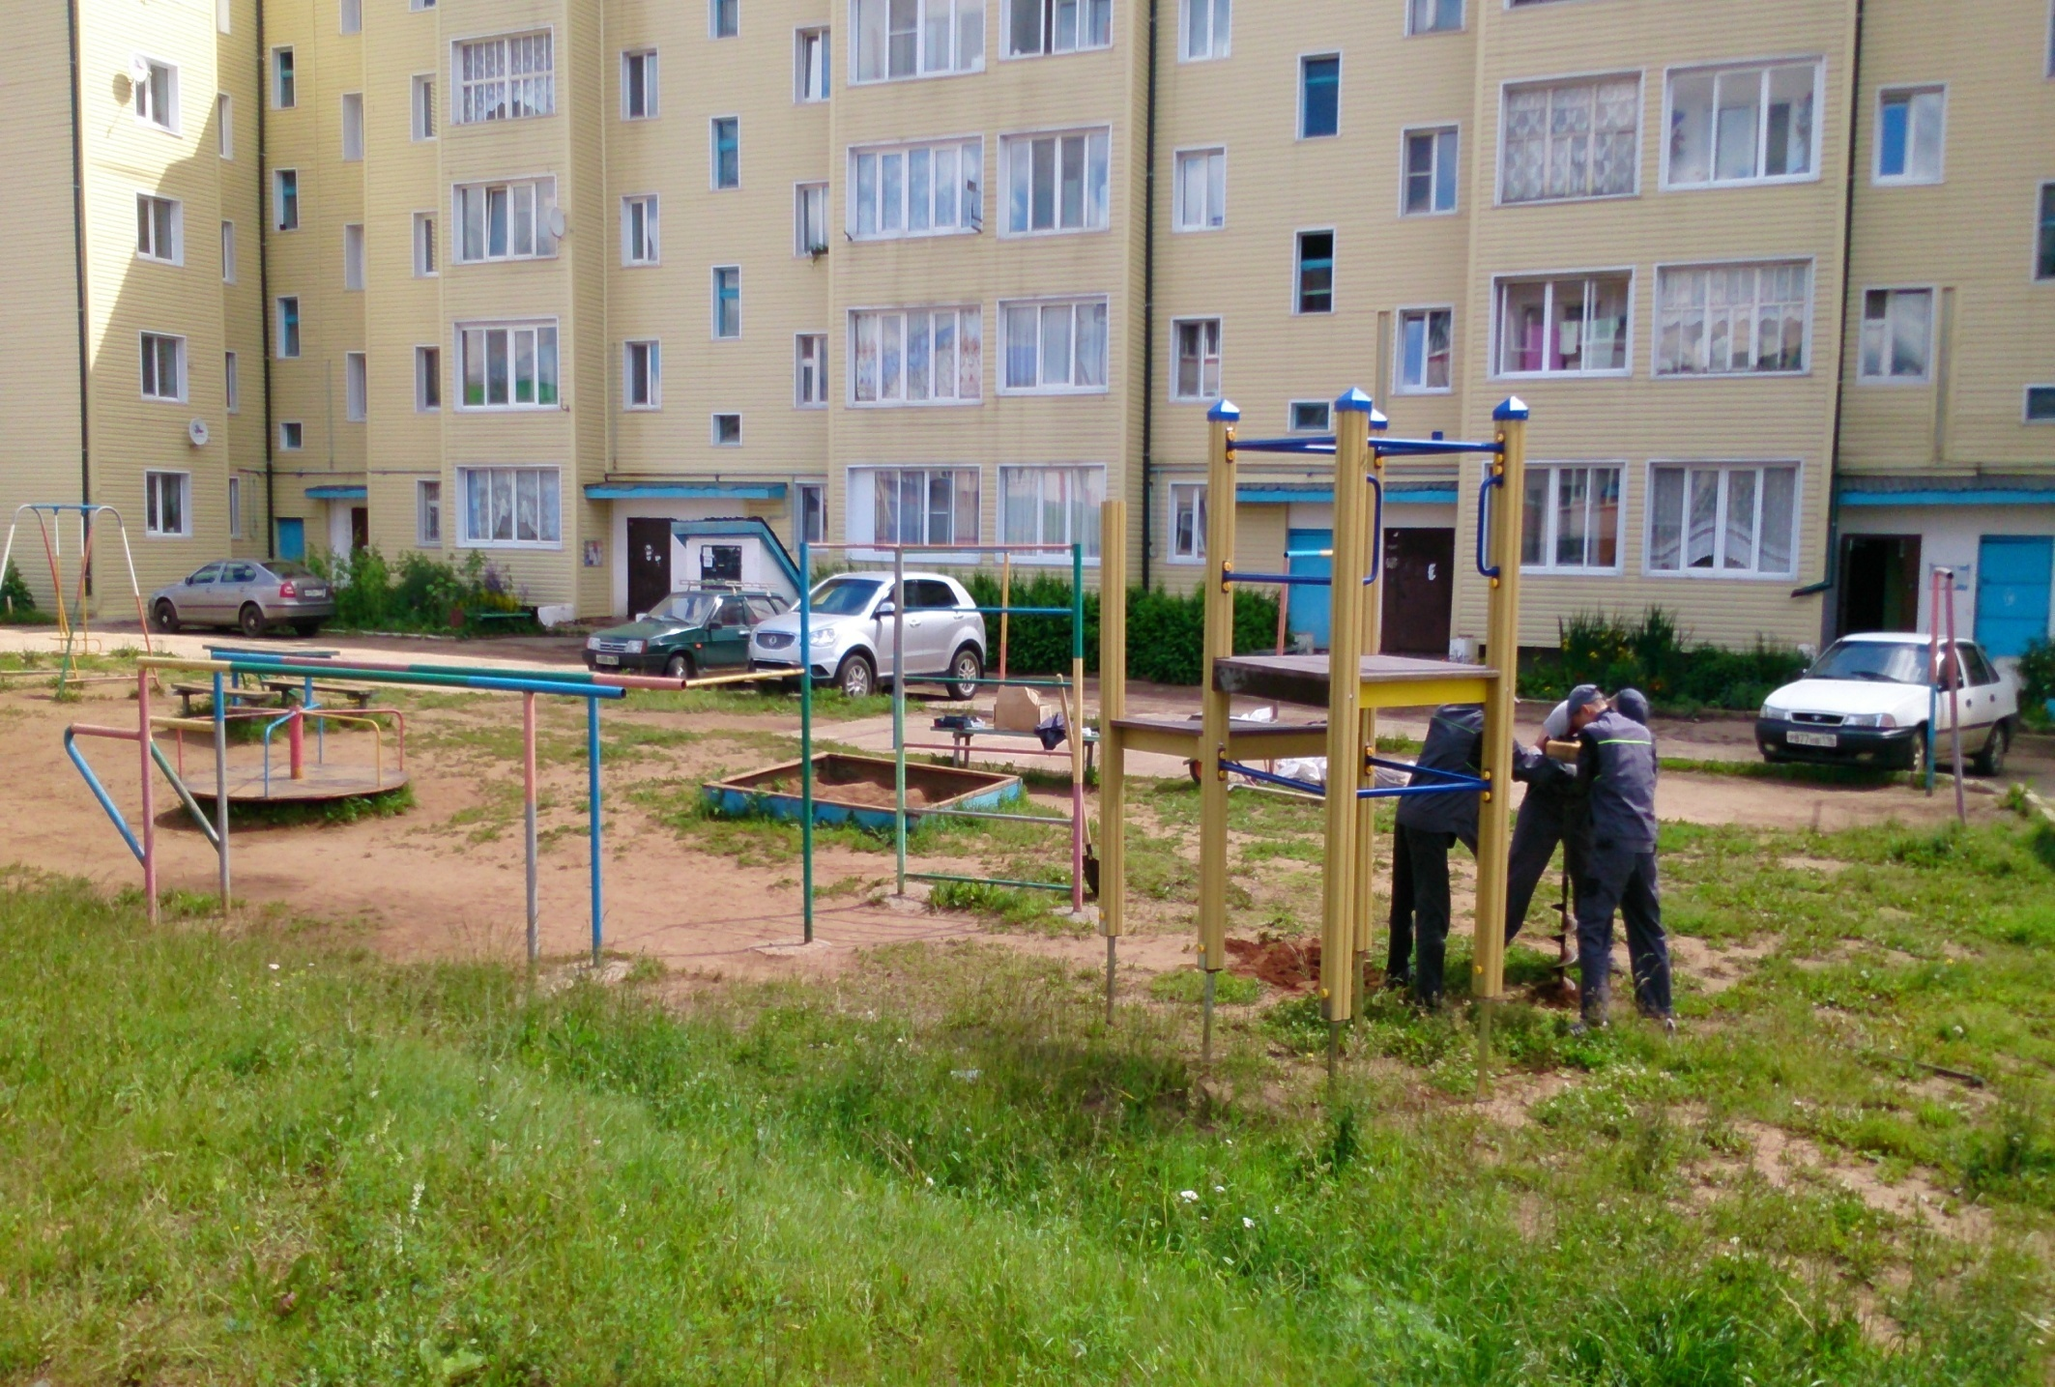

Slide 26
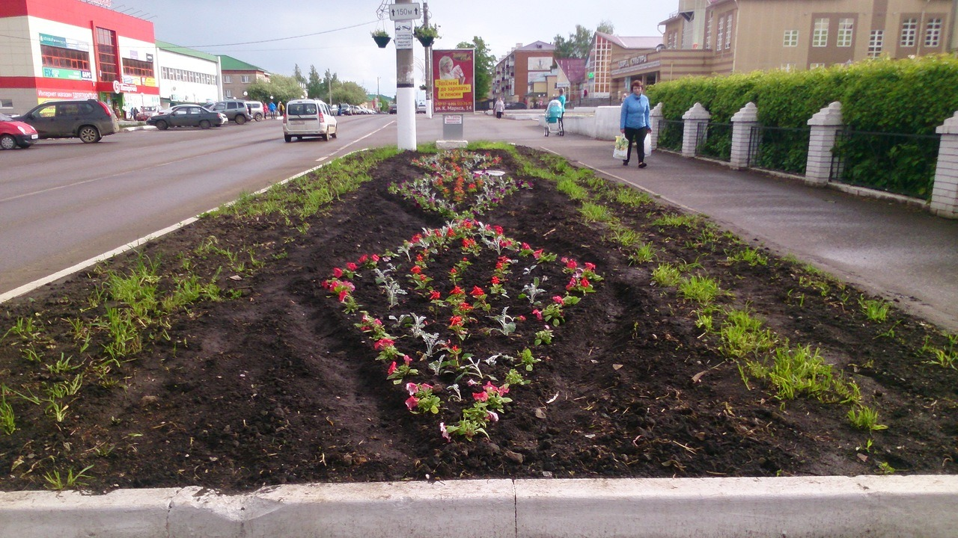
ОЗЕЛЕНЕНИЕ ГОРОДА

Slide 27
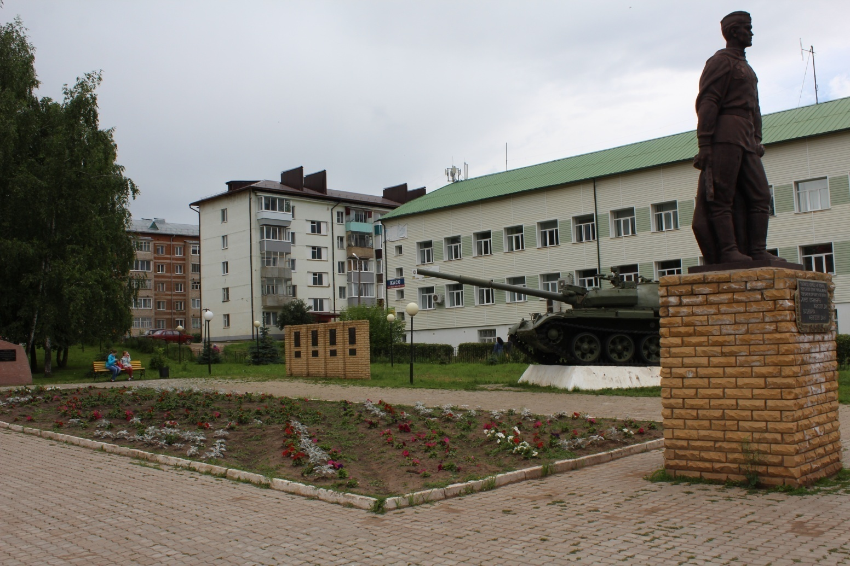
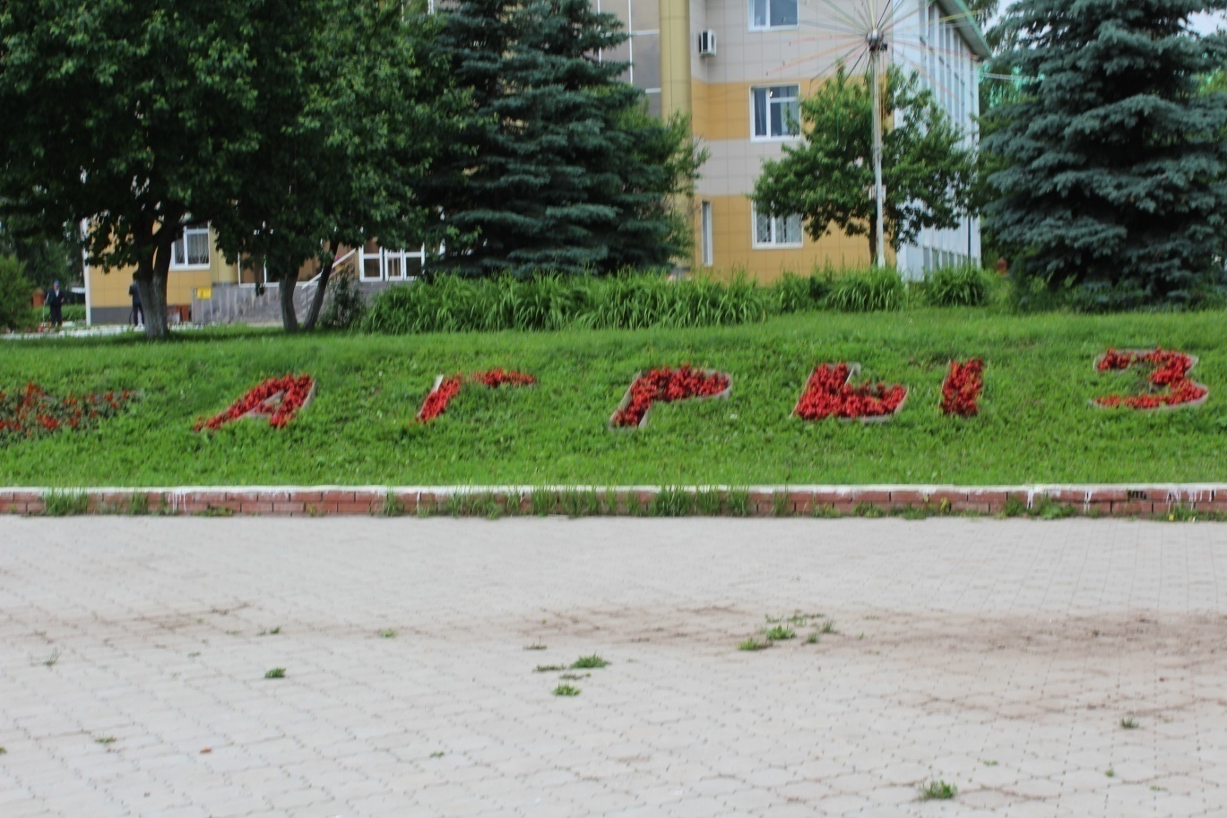

Slide 28
РЕМОНТ МОСТОВ ПЕР.ТАТАРСКИЙ
ДО
ПОСЛЕ

Slide 29
БЛАГОУСТРОЙСТВО РУСЛА РЕКИ АГРЫЗКА

Slide 30
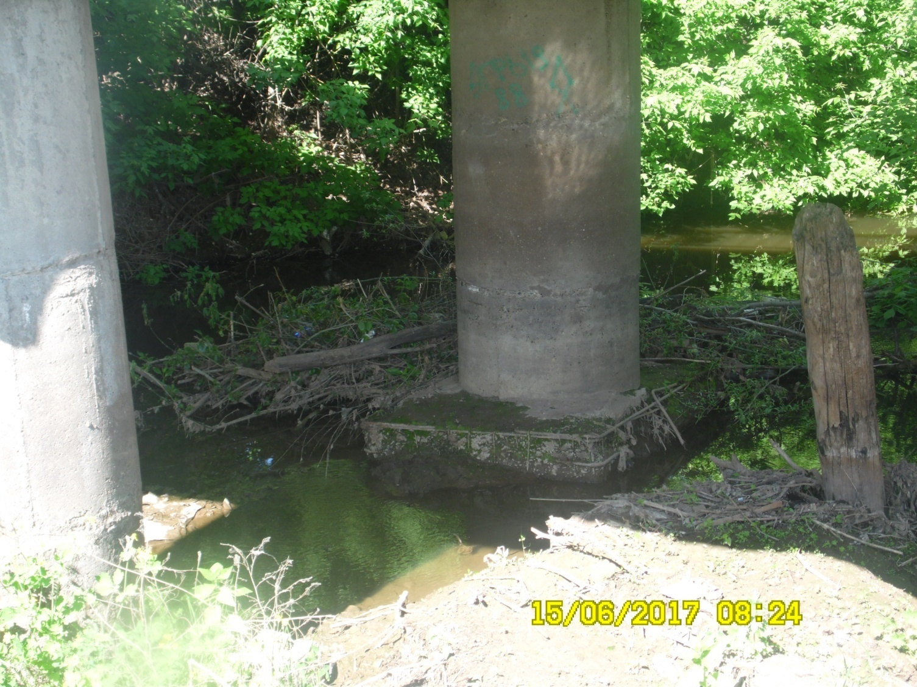

Slide 31
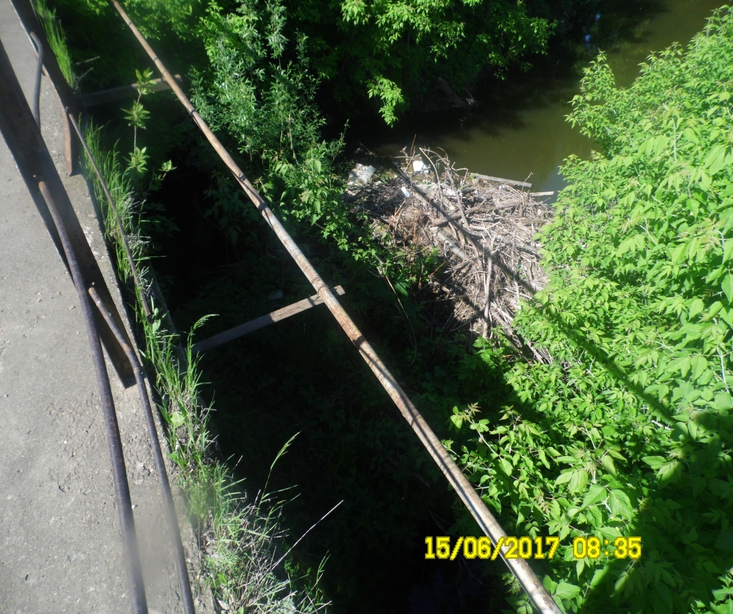

Slide 32
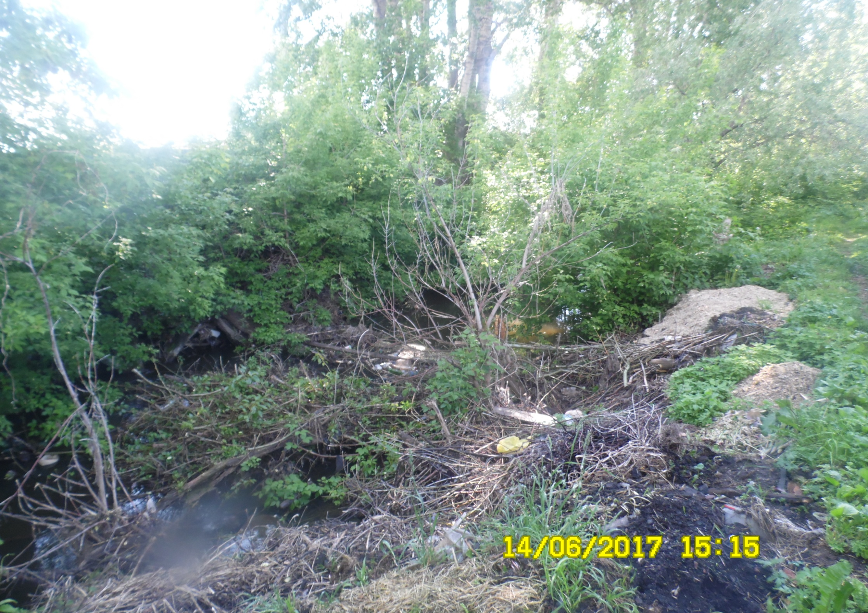

Slide 33
ОЧИСТКА РУСЛА РЕКИ
УЛ.ЛЕНИНА
УЛ.СОВЕТСКАЯ

Slide 34
УЛ.Г.ТУКАЯ
УЛ.ПРОЛЕТАРСКАЯ

Slide 35
ОТ УПЛАТЫ СРЕДСТВ САМООБЛОЖЕНИЯ ОСВОБОЖДАЮТСЯ
инвалиды 1 и 2 группы
лица, призванные на срочную службу в ряды Российской Армии
лица, достигшие возраста 80 лет
студенты, обучающиеся на очной форме обучения

Slide 36
Ответственность за неисполнение решения принятого на референдуме
Статья 2.6 Кодекса Административных правонарушений Республики Татарстан
штраф от 1000 до 2500 рублей

